Slide 1
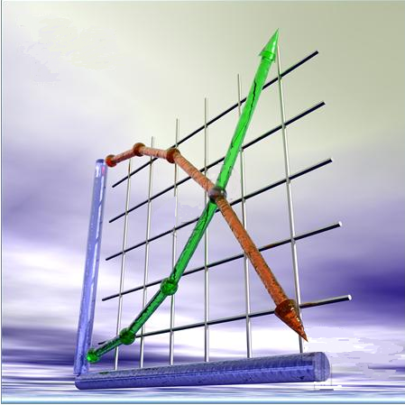
Gün Öncesi Piyasası
V. OSB ENERJİ ZİRVESİ
Nezir AY
Elektrik Piyasa Hizmetleri ve Mali Uzlaştırma Dairesi Başkanlığı,
TEİAŞ
26 Kasım 2011
TEİAŞ - KIBRIS

Slide 2
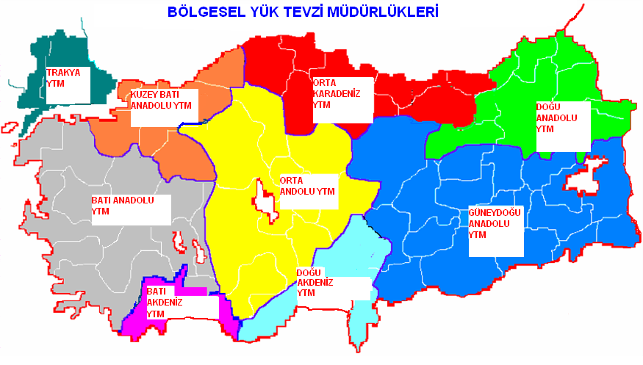
Program
TRAKYA YTM
ORTA KARADENİZ YTM
KUZEY BATI ANADOLU YTM
DOĞU ANADOLU YTM
MYTM
ORTA ANADOLU YTM
BATI ANADOLU YTM
GÜNEY DOĞU ANADOLU YTM
DOĞU AKDENİZ YTM
BATI AKDENİZ YTM
Fiili

Slide 3
Geri Dön

Slide 4
Geri Dön

Slide 5
Geri Dön

Slide 6
Geri Dön

Slide 7
Geri Dön

Slide 8
Geri Dön

Slide 9
Geri Dön

Slide 10
Geri Dön

Slide 11
Fiili
TRAKYA YTM
ORTA KARADENİZ YTM
KUZEY BATI ANADOLU YTM
DOĞU ANADOLU YTM
MYTM
ORTA ANADOLU YTM
BATI ANADOLU YTM
GÜNEY DOĞU ANADOLU YTM
DOĞU AKDENİZ YTM
BATI AKDENİZ YTM
Program
Grafikler

Slide 12
Geri Dön

Slide 13
Geri Dön

Slide 14
Geri Dön

Slide 15
Geri Dön

Slide 16
Devam

Slide 17
Geri Dön

Slide 18
Geri Dön

Slide 19
Geri Dön

Slide 20
Geri Dön

Slide 21
Geri Dön

Slide 22
Devam

Slide 23
Geri Dön

Slide 24
DENGELEME UYGULAMALARI
Dengeleme: Elektrik arzı ve talebinin gerçek zamanda eşitlenmesi işlemidir.
Üretici açısından bakıldığında; üreticinin üretimi ile tüketicisi arasındaki sözleşmenin gerçekleştirilmesi anlamına gelmektedir.
Piyasa İşletmecisinin, üretici ve tüketici arasındaki ikili anlaşma miktarını bilmesi yeterli olup, ikili anlaşma fiyatlarını bilmesi gerekmiyor.
Dengelemenin sonuçlarının değerlendirilip alacaklı ve borçlu tarafların belirlenmesi işlemlerine de uzlaştırma işlemleri denilmektedir.
Notes:
Sözleşme noktasında dengeleme işlemini ele alırsak:

Slide 25
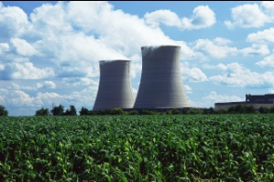
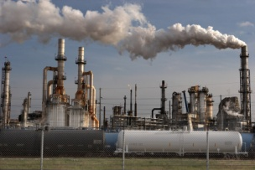
Dengeleme Senaryo 1
Üretim Tesisi
Tüketim Tesisi
İkili Anlaşma Miktarı
100 MW satış
100 MW alış
Üretim/Tüketim Miktarı
100 MW
100 MW
Üretim tüketime eşittir, sözleşmeye uyulmuştur ve hem üretici, hem de tüketici dengededir.

Slide 26
Dengeleme Senaryo 2
Üretim Tesisi
Tüketim Tesisi
İkili Anlaşma Miktarı
100 MW satış
100 MW alış
Üretim/Tüketim Miktarı
50 MW
100 MW
Üretici 100 MW kapasiteyi satmış olmasına rağmen herhangi bir sebeple üretemediği için Sistem İşletmecisi bu enerjiyi tüketiciye sağlamış olacak ve eksik kalan enerjinin karşılığını da üreticiden alacaktır.
Sistem İşletmecisi’nin başka üreticiye 50 MW’lık üretim yaptırılabilmek için Yük Alma Talimatı (YAL) göndermesi gerekmektedir.

Slide 27
Dengeleme Senaryo 2
50 MW’lık eksik kapasitenin üç ayrı üreticiden sağlanması durumunda;
Fiyat
120 TL/MWh
50 MW’lık tüm yük alma miktarına uygulanacak fiyat 120 TL/MWh olacaktır.
10
20
20
Miktar

Slide 28
Dengeleme Senaryo 3
Üretim Tesisi
Tüketim Tesisi
İkili Anlaşma Miktarı
100 MW satış
100 MW alış
Üretim/Tüketim Miktarı
100 MW
50 MW
Üretici sözleşmesini yerine getirmiş, ancak tüketicisi sözleşme miktarından daha az tüketmiştir. Sistem İşletmecisi bu az tüketimin dengelenmesi için üreticilerden yük düşürerek (YAT) dengeyi sağlar.
Fazla üretim, tüketicinin toptan veya perakende lisansı sahibi olması durumunda kendisine, serbest tüketici olması durumunda sözleşme sahibi üreticiye Piyasa İşletmecisi tarafından Dengesizlik Fiyatı üzerinden ödenir.

Slide 29
Dengeleme Senaryo 4
Üretim Tesisi
Tüketim Tesisi
İkili Anlaşma Miktarı
100 MW satış
100 MW alış
Üretim/Tüketim Miktarı
100 MW
150 MW
Üretici sözleşmesini yerine getirmiş, ancak tüketicisi sözleşme miktarından daha fazla tüketmiştir. Piyasa İşletmecisi bu fazla tüketimi başka üreticilerden karşılar.
Fazla tüketimin bedelini, tüketicinin; toptan satış veya perakende lisansı sahibi olması durumunda kendisi, serbest tüketici olması durumunda ise sözleşmenin taraftarı olan üreticisi öder.

Slide 30
Elektrik Piyasası Genel Bakış
01 Aralık 2011
Gün Öncesi Planlama
Dengeleme Güç Piyasası
Gün Öncesi Piyasası
Dengeleme Güç Piyassı

Slide 31
Gün Öncesi Planlama
Saat 11:30

Slide 32
Gün Öncesi Planlamada Fiyat Oluşumu
MWh
YAT Talimat
SMF

Slide 33

Neden Gün Öncesi Piyasası
Gün Öncesi Piyasasının Amacı
Piyasa katılımcılarına, ikili anlaşmalarına ek olarak bir sonraki gün için enerji alış ve satışı yapma fırsatı tanıyarak, üretim ve/veya tüketim ihtiyaçları ile sözleşmeye bağlanmış yükümlülüklerini gün öncesinde dengeleme olanağını sağlamak,
Sistem İşletmecisine gün öncesinden dengelenmiş bir sistem sağlamak,
Elektrik enerjisi referans fiyatını belirlemek,
Teklif bölgeleri oluşturularak, Sistem İşletmecisine gün öncesinden kısıt yönetimi yapabilme imkanı sağlamak.

Slide 34
GÖP Karşılaştırma
Gün Öncesi Planlama
Gün Öncesi Piyasası
A-Üretim
A-Üretim
Santral-1
Santral-2
Santral-1
Santral-2
GÜP
80
Teklif
20
GÜP
60
Teklif
40
Kurulu Güç
100
Kurulu Güç
100
TT
10
İA
100
Satış Teklifi
90
İA
100
B-Toptan Tic.
D-Perakende
B-Toptan Tic.
D-Perakende
TT
70
İA
40
TT
80
İA
60
Alış Teklifi
30
İA
40
Alış Teklifi
20
İA
60
GÖP’ten alınan Miktar= 50 MWh
Toplam Satış=50 MWh=Toplam Alış
Toplam Talimat= 20MWh
Eşleşen Miktar=50MWh
Toplam Tüketim=160 MWh=Top.Üretim
Talimat Almayan Kapasite=40 MWh
Talimat Almayan Kapasite=40 MWh

Slide 35

Gün Öncesi Piyasası Genel Esaslar
Gün Öncesi Piyasası
Katılım zorunlu değildir. Portföy bazlıdır Talep tarafı tüketeceği yükü fiyat seviyelerine göre ayarlayabilir. İşlemler günlük olarak, saatlik bazda gerçekleştirilir
Notes:
GÖP’e katılmazsa risk nedir?

Slide 36
Piyasa Takas Fiyatının Belirlenmesi
Ticaret Alanı
Fiyat (TL/MWh)
Arz
(satış)
Talep
(alış)
KPTF
Miktar (MWh)

Slide 37
Gün Öncesi Piyasası Süreci
9:30
11:30
12:00
13:00
13:30
14:00
16:00
ATC
Teklif Bildirimi
Fiyat Belirleme
Nihai Sonuç Duyurma
Teklif Doğrulama
İtiraz
İkili Anlaşma Bildirimi
Erken Teklif Bildirimi (D+5)
12:00
13:00
13:30
14:00
Ek Teklif Bildirimi
Ek Fiyat Belirleme
İtiraz Fiyat Belirleme
Ek Teklif Doğrulama
Ek Sonuç Duyurma

Slide 38
Teklif Verme Yaklaşımları (1/4)
PK-A (Toptan Satış Şirketi)
 | Yük (MW) | Ekonomik PTF (TL/MWh) | Açıklama
Baz yük | 40 |  | Fiyattan bağımsız
Ayarlanabilir yük | 20 | PTF>35 | PTF 35 ‘i geçerse fabrikanın bir bölümü kapatılabilir.
Ayarlanabilir yük | 20 | PTF>55 | PTF 55’i geçerse alternatif yakıtla ısınabilir.
Toplam | 80
İkili anlaşma | 20 | 1 yıllık alış anlaşması mevcuttur
Saat | min | Fiyat (TL/MWh) |  |  |  | max
 | 0 | 35.00 | 35.01 | 55.00 | 55.01 | 500
0 - 1 | 60 | 60 | 40 | 40 | 20 | 20

Slide 39
Teklif Verme Yaklaşımları (2/4)
PK-B (Parakende Satış Şirketi)
 | Yük (MW) | Ekonomik PTF (TL/MWh) | Açıklama
Baz yük | 80 |  | Fiyattan bağımsız
Ayarlanabilir yük | 0
Toplam | 80
İkili anlaşma | 60 | 1 yıllık alış anlaşması mevcuttur
Saat | Fiyat (TL/MWh)
 | 0 | 500
0 - 1 | 20 | 20

Slide 40
Teklif Verme Yaklaşımları (3/4)
PK-C (Üretim Şirketi)
 | Yük (MW) | Ekonomik PTF (TL/MWh) | Açıklama
Santral 1 | 20 | PTF=20 | PTF = 20 olduğunda üretim yapması ekonomiktir.
Santral 2 | 20 | PTF=30 | PTF = 30 olduğunda üretim yapması ekonomiktir.
Santral 3 | 40 | PTF=40 | PTF = 40 olduğunda üretim yapması ekonomiktir.
Santral 4 | 20 | PTF=45 | PTF = 45 olduğunda üretim yapması ekonomiktir.
Santral 5 | 60 | PTF=55 | PTF = 55 olduğunda üretim yapması ekonomiktir.
Toplam | 120
İkili anlaşma | 40 | 1 yıllık satış anlaşması mevcuttur
Saat\Fyt | 0.00 | 19.99 | 20.00 | 29.99 | 30.00 | 39.99
0 - 1 | 40 | 40 | 20 | 20 | 0 | 0
Saat\Fyt | 40.00 | 44.99 | 45.00 | 54.99 | 55.00 | 500
0 - 1 | -40 | -40 | -60 | -60 | -120 | -120

Slide 41
Teklif Verme Yaklaşımları (4/4)
PK-D (Üretim Şirketi)
 | Yük (MW) | Ekonomik PTF (TL/MWh) | Açıklama
Santral 1 | 50 | PTF=30 | PTF = 30 olduğunda üretim yapması ekonomiktir.
Santral 2 | 30 | PTF=40 | PTF = 40 olduğunda üretim yapması ekonomiktir.
Santral 3 | 20 | PTF=45 | PTF = 45 olduğunda üretim yapması ekonomiktir.
Santral 4 | 100 | PTF=50 | PTF = 50 olduğunda üretim yapması ekonomiktir.
Toplam | 200
İkili anlaşma | 100 | 6 aylık satış anlaşması mevcuttur
Saat\Fyt | 0.00 | 29.99 | 30.00 | 39.99 | 40.00 | 44.99
0 - 1 | 100 | 100 | 50 | 50 | 20 | 20
Saat\Fyt | 45.00 | 49.99 | 50.00 | 500
0 - 1 | 0 | 0 | -100 | -100

Slide 42
PTF Hesabı
Fiyat | 0.00 | 19.99 | 20.00 | 29.99 | 30.00 | 35.00 | 35.01 | 39.99 | 40.00
PK -A | 60 | 60 | 60 | 60 | 60 | 60 | 40 | 40 | 40
PK -B | 20 | 20 | 20 | 20 | 20 | 20 | 20 | 20 | 20
PK -C | 40 | 40 | 20 | 20 | 0 | 0 | 0 | 0 | -40
PK -D | 100 | 100 | 100 | 100 | 50 | 50 | 50 | 50 | 20
Alış | 220 | 220 | 200 | 200 | 130 | 130 | 110 | 110 | 80
Satış | 0 | 0 | 0 | 0 | 0 | 0 | 0 | 0 | -40
Fiyat | 44.99 | 45.00 | 49.99 | 50.00 | 54.99 | 55.00 | 55.01 | 500.00
PK -A | 40 | 40 | 40 | 40 | 40 | 40 | 20 | 20
PK -B | 20 | 20 | 20 | 20 | 20 | 20 | 20 | 20
PK -C | -40 | -60 | -60 | -60 | -60 | -120 | -120 | -120
PK -D | 20 | 0 | 0 | -100 | -100 | -100 | -100 | -100
Alış | 80 | 60 | 60 | 60 | 60 | 60 | 40 | 40
Satış | -40 | -60 | -60 | -160 | -160 | -220 | -220 | -220
PTF:47.50

Slide 43
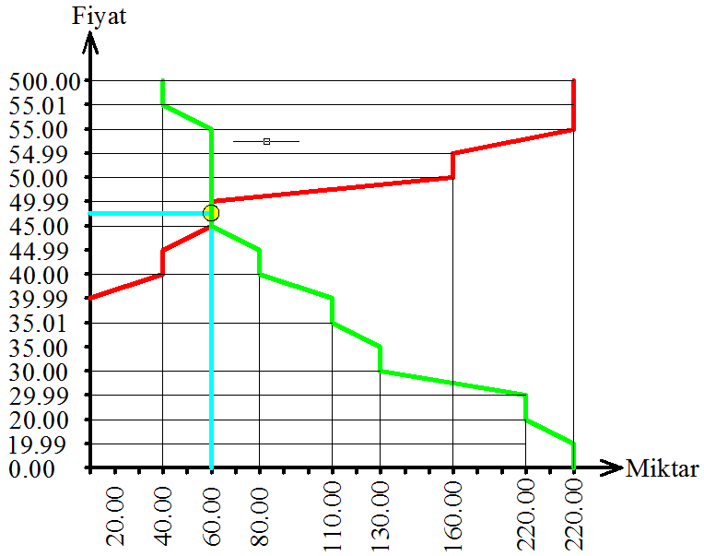
PTF Hesabı
Fiyat | 0.00 | 19.99 | 20.00 | 29.99 | 30.00 | 35.00 | 35.01 | 39.99 | 40.00
Alış | 220 | 220 | 200 | 200 | 130 | 130 | 110 | 110 | 80
Satış | 0 | 0 | 0 | 0 | 0 | 0 | 0 | 0 | -40
Fiyat | 44.99 | 45.00 | 49.99 | 50.00 | 54.99 | 55.00 | 55.01 | 500.00
Alış | 80 | 60 | 60 | 60 | 60 | 60 | 40 | 40
Satış | -40 | -60 | -60 | -160 | -160 | -220 | -220 | -220
PTF:47.50
Miktar:60.00

Slide 44
GÖP Süreci Kapandığında PK-A İçin Durum Analizi
PK-A (Toptan Satış Şirketi)
 | Yük (MW) | Ekonomik PTF (TL/MWh) | Açıklama
Baz yük | 40 |  | Fiyattan bağımsız
Ayarlanabilir yük | 20 | PTF>35 | PTF 35 ‘i geçerse fabrikanın bir bölümü kapatılabilir.
Ayarlanabilir yük | 20 | PTF>55 | PTF 55’i geçerse alternatif yakıtla ısınabilir.
Toplam | 80
İkili anlaşma | 20 | 1 yıllık alış anlaşması mevcuttur
Saat | min | Fiyat (TL/MWh) |  |  |  | max
 | 0 | 35.00 | 35.01 | 55.00 | 55.01 | 500
0 - 1 | 60 | 60 | 40 | 40 | 20 | 20
PTF:47.50
Miktar:40.00

Slide 45
GÖP Süreci Kapandığında PK-B İçin Durum Analizi
PK-B (Parakende Satış Şirketi)
 | Yük (MW) | Ekonomik PTF (TL/MWh) | Açıklama
Baz yük | 80 |  | Fiyattan bağımsız
Ayarlanabilir yük | 0
Toplam | 80
İkili anlaşma | 60 | 1 yıllık alış anlaşması mevcuttur
Saat | Fiyat (TL/MWh)
 | 0 | 500
0 - 1 | 20 | 20
PTF:47.50
Miktar:20.00

Slide 46
GÖP Süreci Kapandığında PK-C İçin Durum Analizi
PK-C (Üretim Şirketi)
 | Yük (MW) | Ekonomik PTF (TL/MWh) | Açıklama
Baz yük | 40 |  | Fiyattan bağımsız
Santral 1 | 20 | PTF=20 | PTF = 20 olduğunda üretim yapması ekonomiktir.
Santral 2 | 20 | PTF=30 | PTF = 30 olduğunda üretim yapması ekonomiktir.
Santral 3 | 40 | PTF=40 | PTF = 40 olduğunda üretim yapması ekonomiktir.
Santral 4 | 20 | PTF=45 | PTF = 45 olduğunda üretim yapması ekonomiktir.
Santral 5 | 60 | PTF=55 | PTF = 55 olduğunda üretim yapması ekonomiktir.
Toplam | 120
Saat\Fyt | 0.00 | 19.99 | 20.00 | 29.99 | 30.00 | 39.99
0 - 1 | 40 | 40 | 20 | 20 | 0 | 0
PTF:47.50
Miktar:-60.00
Saat\Fyt | 40.00 | 44.99 | 45.00 | 54.99 | 55.00 | 500
0 - 1 | -40 | -40 | -60 | -60 | -120 | -120

Slide 47
GÖP Süreci Kapandığında PK-D İçin Durum Analizi
PK-D (Üretim Şirketi)
 | Yük (MW) | Ekonomik PTF (TL/MWh) | Açıklama
Santral 1 | 50 | PTF=30 | PTF = 30 olduğunda üretim yapması ekonomiktir.
Santral 2 | 30 | PTF=40 | PTF = 40 olduğunda üretim yapması ekonomiktir.
Santral 3 | 20 | PTF=45 | PTF = 45 olduğunda üretim yapması ekonomiktir.
Santral 4 | 100 | PTF=50 | PTF = 50 olduğunda üretim yapması ekonomiktir.
Toplam | 200
İkili anlaşma | 100 | 6 aylık satış anlaşması mevcuttur
Bu kapasitesini
DGP ye sunabilir
Ya da ikili anlaşma
ile satabilir.
Saat\Fyt | 0.00 | 29.99 | 30.00 | 39.99 | 40.00 | 44.99
0 - 1 | 100 | 100 | 50 | 50 | 20 | 20
Saat\Fyt | 45.00 | 49.99 | 50.00 | 500
0 - 1 | 0 | 0 | -100 | -100
PTF:47.50
Miktar: 0

Slide 48

Son
Teşekkür Ederim…

